Slide 1
Искусство звука

Slide 2
Цели урока:
ВЫ УЗНАЕТЕ:
как изменяются имена прилагательные среднего рода
ВЫ НАУЧИТЕСЬ:
-анализируя содержание сказки, определять тему и основную идею
-описывать героев произведения, используя имена прилагательные
-определять падеж прилагательных в словосочетаниях.

Slide 3

Склонение имён прилагательных среднего рода
Прилагательные среднего рода отвечают на вопрос
Какое? И имеют окончание -ое (зелёное), -ее (синее),изменяются по числам (большое дерево-большие деревья) и падежам.
Падеж | Вопросы | Единственное число
И. Р. Д. В. Т. П. | Какое? Какого? Какому? Какое? Каким? О каком? | Синее (море) зелёное (яблоко) Синего (моря) зелёного (яблока) Синему (морю) зелёному (яблоку) Синее (море) зелёное (яблоко ) Синим (морем) зелёным (яблоком) О синем (море) ( о) зелёном( яблоке)

Slide 4
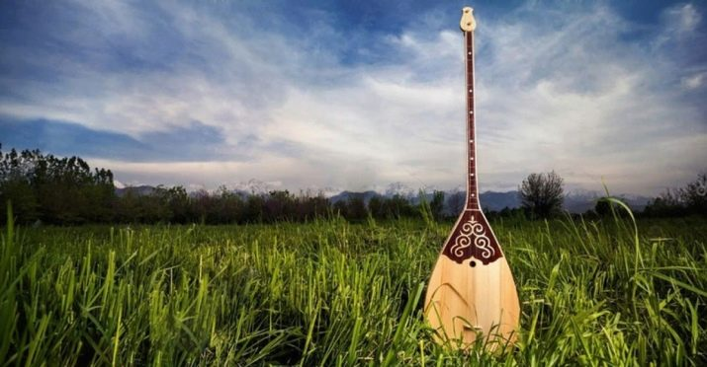
«Играй свой кюй, домбра, играй,
Напев чудесный разливай,
Журчи, как горные ручьи,
На сердце радость напевай.
Чтоб весь туман в горах исчез,
Чтоб тучи все сошли с небес,
Чтоб всё заслушалось тебя, -
Твои напевы полюбя,
Еще сильней, домбра, играй!»
И.Жансугуров

Slide 5
Звук какого инструмента вы слышали сейчас?
(Домбры)
Какое настроение было при прослушивании этих звуков?
Скажите , можно ли передать настроение с помощью звуков музыкальных инструментов?
-Да, вы правы , инструменты тоже умеют говорить .С их помощью человек может передать то ,что нельзя сказать словами.

Slide 6
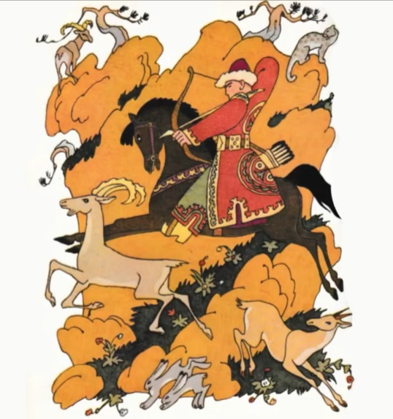
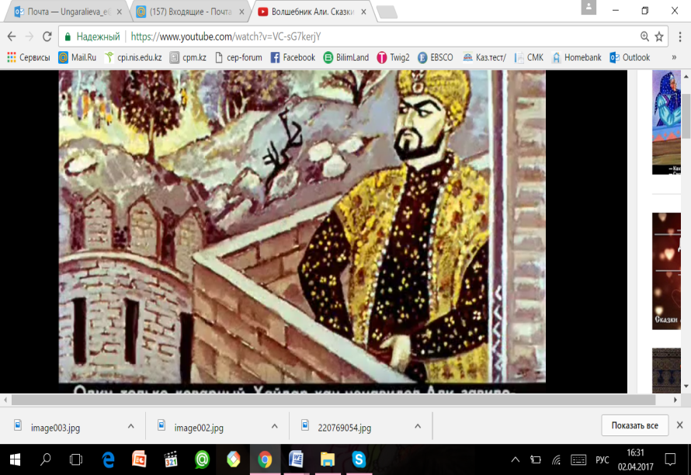
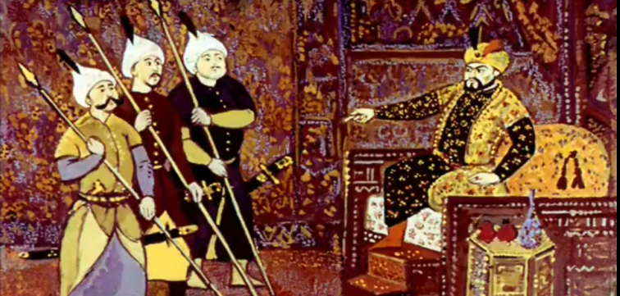
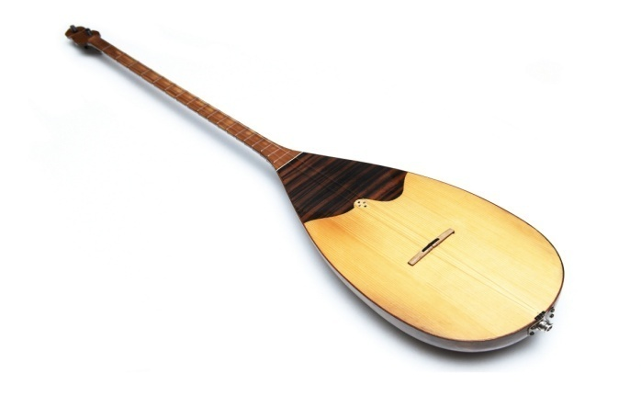
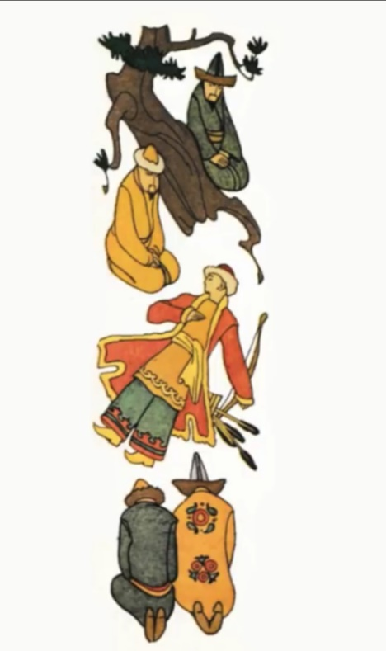
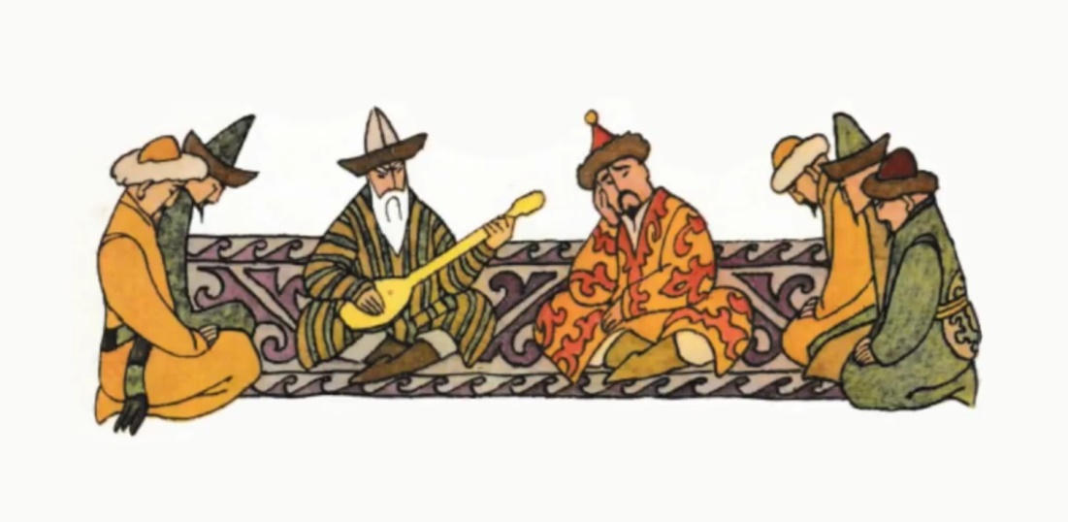

Slide 7
Практическое задание №1
Дайте характеристику мастеру Али ,используя прилагательные .
О чём эта сказка? Скажите в одном
предложении.
.

Slide 8
Практическое задание №1
Дайте характеристику мастеру Али ,используя прилагательные .
Али мудрый, остроумный, справедливый, находчивый, нищий, храбрый, одаренный, талантливый.
О чём эта сказка? Скажите в одном предложении.
Это сказка о том, как мастер Али с помощью музыки рассказал жестокому хану о смерти его сына и спас себя и слуг.
.

Slide 9
Что хотел казахский народ показать этой сказкой, для чего он создал такой сюжет?
На слайде записаны несколько идей, вы можете воспользоваться ими или сформулировать свою.
.
Жестокость всегда бывает наказана | Мудрость помогает в трудных ситуациях
Сила музыки | Невиновных нельзя наказывать
Появление музыкального инстру -мента домбры | Добро побеждает зло
Злые и богатые управляют людьми | Старые люди добрые и мудрые
Сказка тем и хороша, что каждый видит в ней своё. Я очень рада, что каждый нашел свою идею в этой сказке.

Slide 10
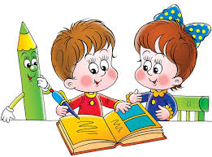
Практическое задание №2
Поставьте вопрос к прилагательным. Укажите их падеж.
Из родного села ;под большим деревом ;от яркого солнца; в чистом небе

Slide 11
Практическое задание №2
Поставьте вопрос к прилагательным. Укажите их падеж.
Из родного (какого?) села (Р.п);под большим (каким?) деревом (Т.п) ;от яркого (какого?) солнца(Р.п); в чистом (каком?)небе (П.п)

Slide 12

Укажите верные (В)или неверные (Н)ответы
1) «Мастер Али» – народная сказка.(В)
2) «Мастер Али» – литературная сказка.(Н)
3) Хан обещал залить горло вестнику несчастья горячим свинцом.(В)
4) Мастер Али сделал новый музыкальный
инструмент – домбру.(В)
5) Вепрь – то же, что кабан.(В)

Slide 13

Рефлексия. Приём незаконченного предложения
- Мне сегодня было интересно, потому что…
-Больше всего мне понравилось…
- Хотелось бы ….

Slide 14

Домашнее задание
1. Войдите на портал BilimLand;
2.Составьте синквейн к слову музыка

Slide 15

Спасибо за урок !
До свидания!

Slide 16
Баршаға қолжетімді, сапалы білім!
Үш тілді
Цифрлы Қазақстан
Нәтижелі
Қол
жетімді
Дербес оқыту
Тиімді
Білімді бағалау
Заманауи технология
Качественное образование,
доступное всем!

